Slide 1
回馈社会，全面开源“Kingst51”所有资料。
“Kingst51”开发板以0利润成本价销售（公开完整成本清单）
配套书籍：手把手教你学51单片机
--C语言版（第3版）
4-2：C语言循环语句和函数的初步认识
关注各大直播平台：金沙滩电子课堂，直播授课答疑
青岛金思特电子有限公司
（金沙滩工作室）
作者：宋雪松

Slide 2
for语句的用法
for语句的一般形式(用法1)
for(表达式1;表达式2;表达式3)
{
(需要执行的语句);
}
1、表达式1只执行一次；
2、判断表达式2是否成立，如果成立则执行循环内语句，而后执行表达式3。
... ...
3、表达式2不成立，则直接跳出循环
用法2：
for(i=0;i<30000;i++);
用法3：
for(;;)
for(i=0; i<2; i++)
{
j++;
}

Slide 3
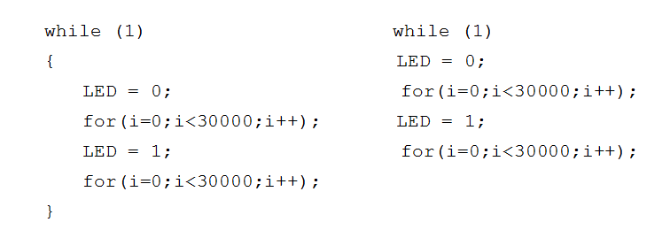
while语句的用法
while语句的一般形式
while(表达式)
{
循环语句；
}
i = 0;
while(i<3000)
{
i++；
}
while(1)
{
LED = 0;
}
for(i=0;i<30000;i++);
LED = 1;
for(i=0;i<30000;i++);

Slide 4
do...while语句的用法
do...while语句的一般形式
do
{
循环语句；
}
while（表达式）；

Slide 5
函数的简单介绍
函数定义的一般形式：
函数值类型 函数名(形式参数列表)
{
函数体
}
1、函数值类型
2、函数名
3、形式参数列表
4、函数体
5、main函数(必须有且唯一)
6、语句注释//
void main() //void即函数类型
{
//以下为声明语句部分
unsigned int i = 0; //定义一个无符号整型变量 i，并赋初值0
//以下为执行语句部分
ENLED = 0; //U3、U4两片74HC138总使能
ADDR3 = 1; //使能U3使之正常输出
ADDR2 = 1; //经U3的Y6输出开启三极管Q16
ADDR1 = 1;
ADDR0 = 0;
while (1)
{
LED = 0; //点亮小灯
for (i=0; i<30000; i++); //延时一段时间
LED = 1; //熄灭小灯
for (i=0; i<30000; i++); //延时一段时间
}
}

Slide 6
金沙滩工作室业务介绍
金沙滩工作室：单片机嵌入式教学
青岛金思特电子有限公司：逻辑分析仪、智能仪器
青岛方寸间智能科技有限公司：五子棋、围棋智能电子棋盘

